Slide 1
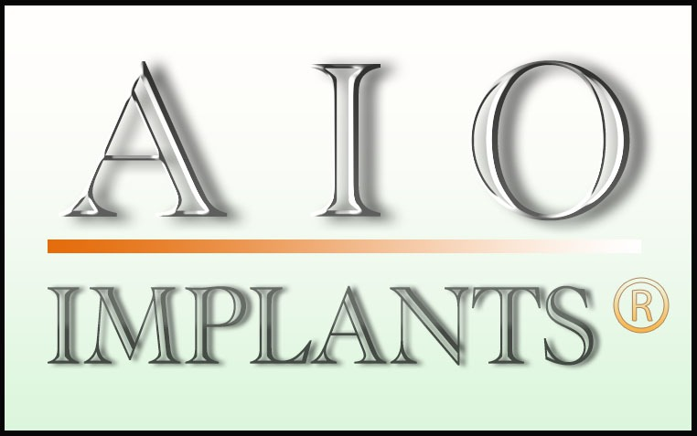
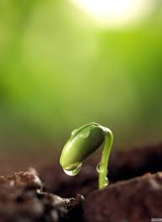

雲文平醫師
一款
加強了皮質骨固定的
All In One
新植體

Slide 2

All In One safe situation
All In One implant stage
All In One appointment
All In One surgical process

Slide 3
摘要
一直以來，有許多缺牙過久的病患，常因為:
1.上顎竇的竇底下降合併上顎齒槽骨骨脊萎縮
2.下顎後牙區缺牙過久，裝戴不合適的活動假牙造成牙脊萎縮
造成植牙目標區域的骨板條件不佳，增加植牙操作的風險。
雖然現今有許多術式，可用以有限度彌補骨質條件的不足，
但也因為這些術式難度較高、術後照護困難、失敗風險高、
費用昂貴..等原因，未能普及於門診中。
本發明揭示一款【安全牙植體】，對於上述植牙的高難度部位，可利用該植體柱敲植入於人體口腔的齒槽骨中時，植體柱外周面延伸的側面翼部與皮質骨產生貼合，並利用鎖固牙釘加以固定，增進植體柱與齒槽骨間的初期牢固性，以此多重固定方式，使該【安全牙植體】能夠牢固且不易鬆動地固定於齒槽骨中，而對抗早期應力的衝擊，提供最佳的早期承載力，並得到預期的骨整合效果，能夠對於高齡人口的快速重建咬合作出貢獻。

Slide 4
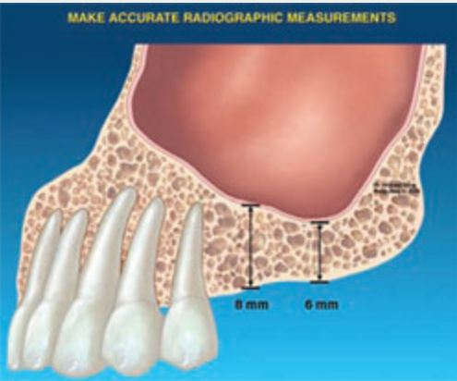
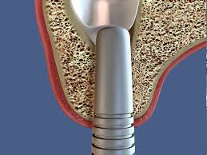
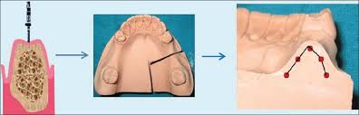
思考皮質骨(cortical bone)的鎖固力

Slide 5
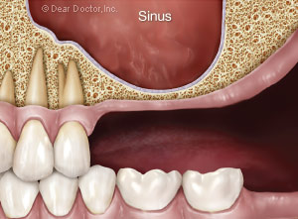
研發目的
任何條件 都能重建
危險的位置 沒有危險 安全的位置 更加安全

Slide 6
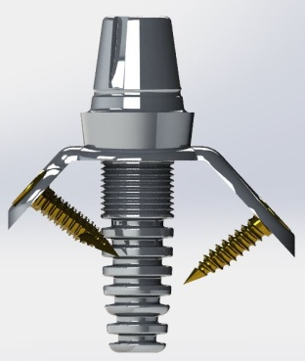
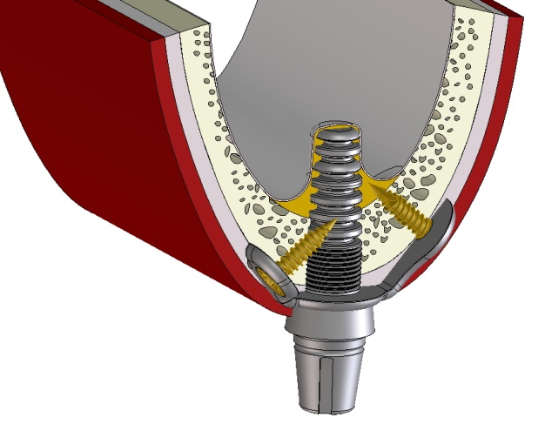
運用皮質骨(cortical bone)的強大鎖固力

Slide 7
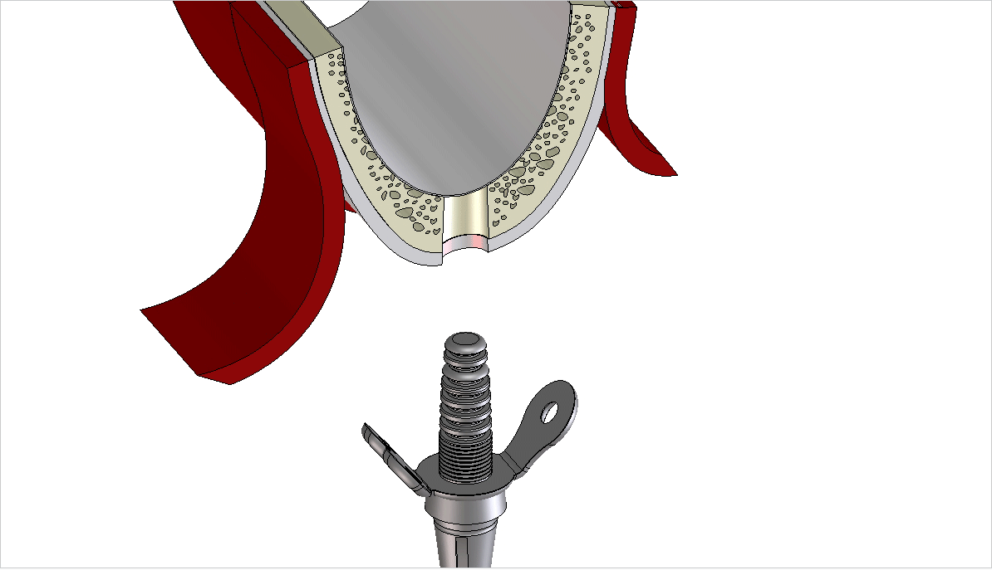
運用皮質骨(cortical bone)的強大鎖固力

Slide 8
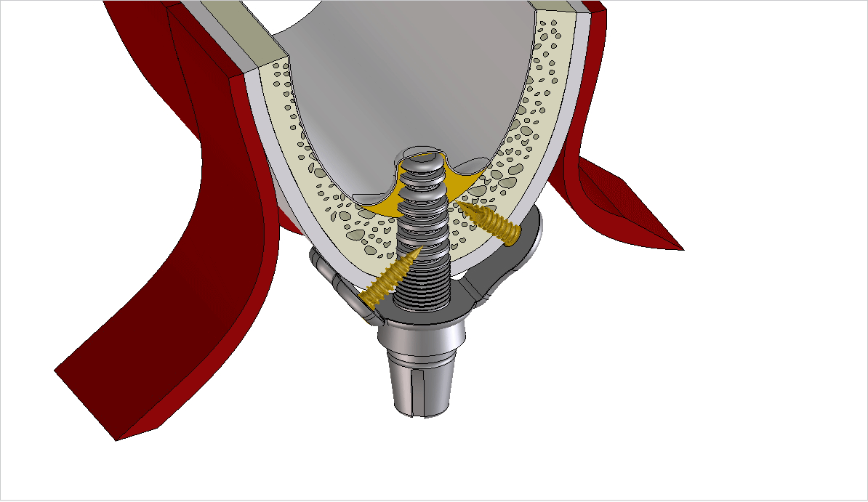
運用皮質骨(cortical bone)的強大鎖固力

Slide 9
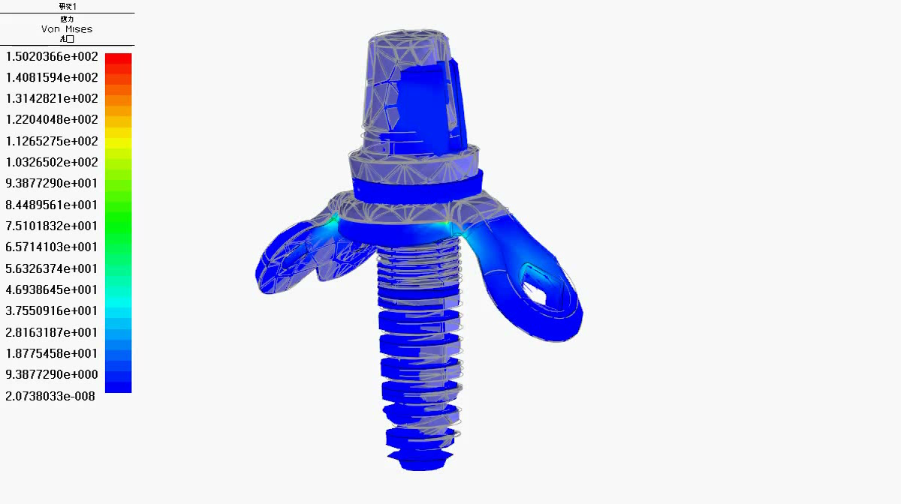
AIO植體應力分析

Slide 10
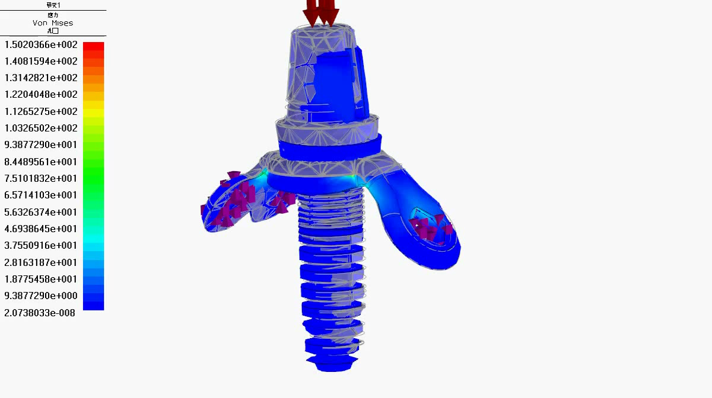
AIO植體應力分析

Slide 11
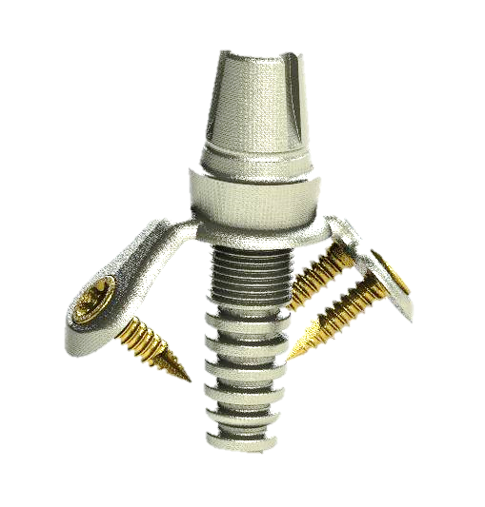
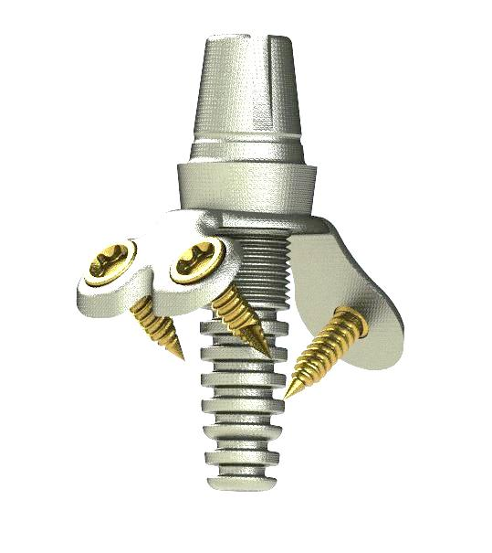
AIO植體的原理
Cortical bone=compact bone= 密質骨(皮質骨) 應力抵抗
Cancellous bone=spongy bone= 鬆質骨(海綿骨) 彈性承載
AIOimplants®

Slide 12
AIO植體特色說明
Easy Operation (操作容易，立即上手)
Natural Healing Process (自然癒合機制)
No Secondary trauma (沒有二次創傷)
Periodontal tissue protection (牙周組織保護機制)
Wound care & Infection prevention(癒合期避免感染)
Risk Free (零手術風險，不傷及神經、不迷入鼻竇)
Time Saving (節省觀察及等待的大量時間)
Affordable Price (價格合理，可普及使用，人人可用)
Enlarge market size (看不到盡頭的藍海大市場)
AIOimplants®

Slide 13
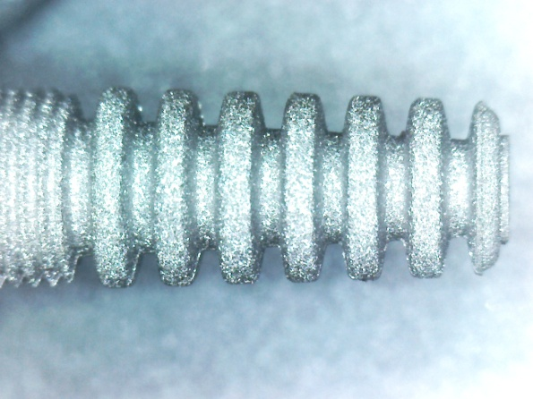
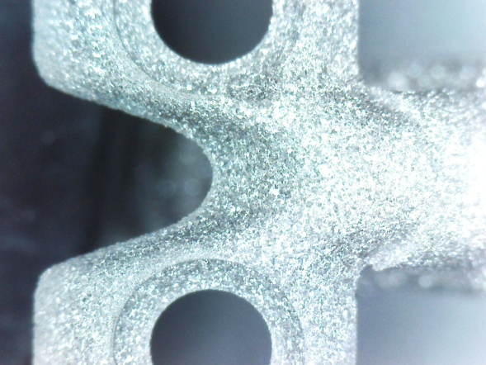
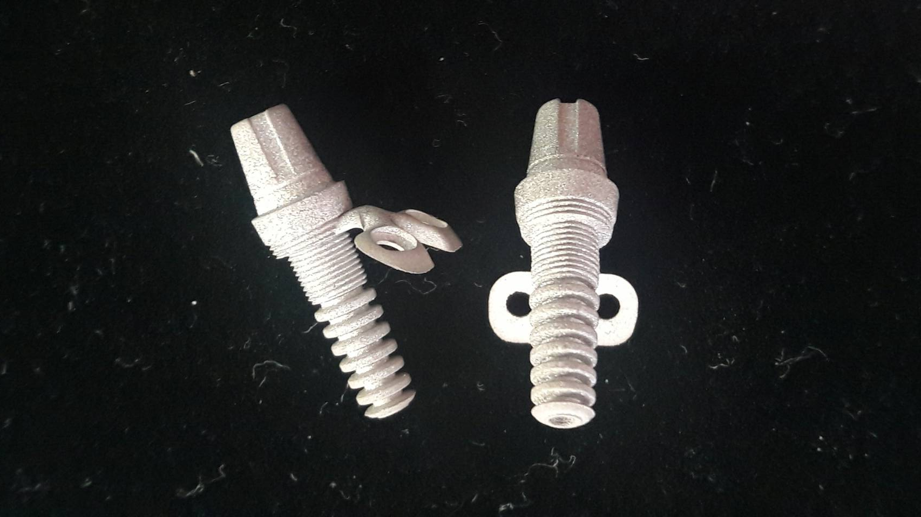
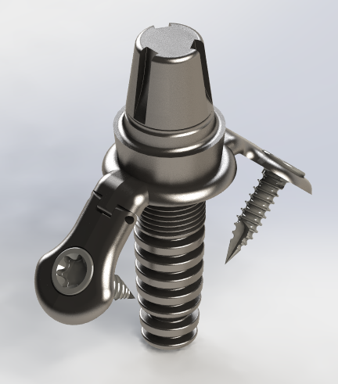
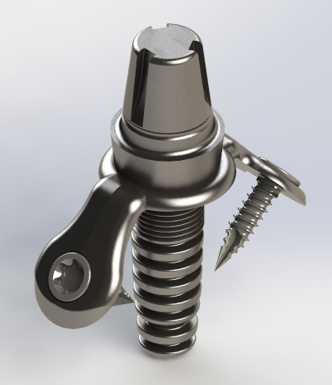
最終設計
AIO植體
AIOimplants®

